Slide 1
ПроРассада ТЕХНО
Изготовление качественных комплектующих для мотоблоков
Алтайский государственный аграрный университет
Барнаул 2023

Slide 2
Проблема
Малый ресурс и выход из строя комплектующих мотоблоков
Отсутствие на рынке специализированных комплектующих

Slide 3
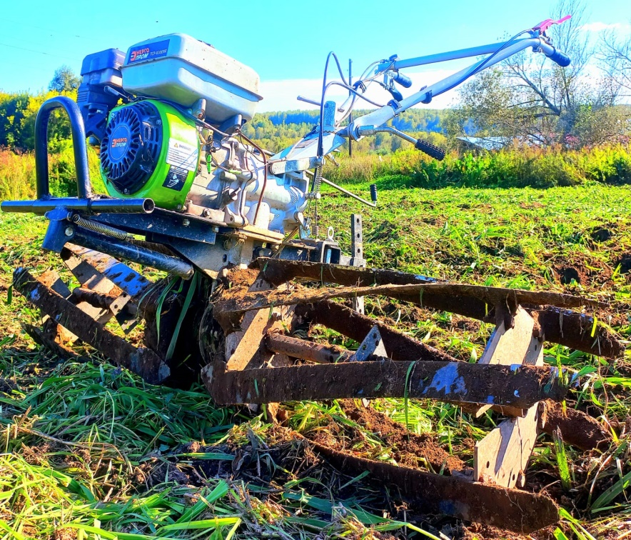
Решение
Мы проектируем и производим комплектующие с высоким ресурсом, при помощи заводских технологий и научного подхода

Slide 4
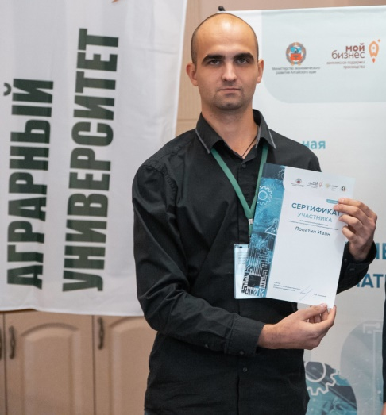
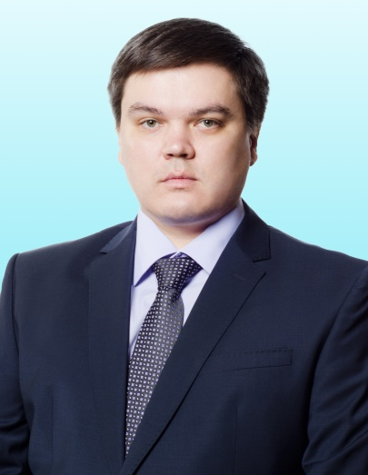
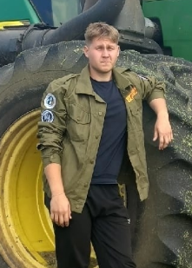
Команда
Лидер проекта: Лопатин Иван, главный инженер
Наставник: Бузоверов Сергей Юрьевич, кандидат с/х наук, доцент, инженер, технолог
Участник:
Кислов Николай,
инженер

Slide 5

Контакты
Лопатин Иван
+7-962-791-04-30
lopatin_i.a@mail.ru
lopatinvano@gmail.com

